Slide 1
Tuần
9
ÔN TẬP
GIỮA HỌC KÌ I
Tiết 5 - 6

Slide 2
8
Đóng vai, nói và đáp lời trong các tình huống sau:
a. Nhờ bạn nhặt giúp cái bút bị rơi.
b. Khen bạn viết chữ đẹp.
c. An ủi bạn khi bạn bị ốm nên phải nghỉ học.
d. Chúc mừng sinh nhật bạn.

Slide 3
a. Nhờ bạn nhặt giúp cái bút bị rơi.
Hoa ơi, cậu có thể nhặt cho mình cái bút được không?
Được bạn nhé!
Bạn đợi mình một chút.

Slide 4
b. Khen bạn viết chữ đẹp.
Mình cảm ơn. Do mình tập viết thường xuyên đấy.
Bạn viết chữ đẹp quá!

Slide 5
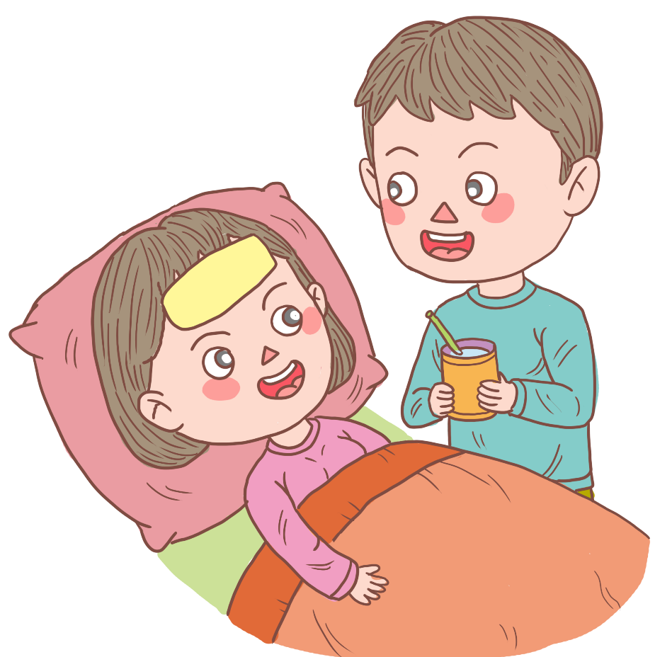
c. An ủi bạn khi bạn bị ốm nên phải nghỉ học.
Bạn đừng buồn và
cố gắng nghỉ ngơi thật tốt để nhanh khỏi bệnh nhé!
Mình cảm ơn cậu! Khi nào khỏi ốm chúng mình lại đi học cùng nhau nhé.

Slide 6
d. Chúc mừng sinh nhật bạn.
Tớ cảm ơn bạn. Món quà đẹp quá!
Chúc bạn sinh nhật vui vẻ.

Slide 7
9
Mỗi câu ở cột A thuộc kiểu câu nào ở cột B?
A
B
Bác An là nông dân.
Câu nêu đặc điểm
Bác đang gặt lúa.
Câu nêu hoạt động
Bác rất chăm chỉ và cẩn thận.
Câu giới thiệu

Slide 8
10
Chọn dấu chấm hoặc dấu chấm hỏi thay cho ô vuông.
Ăn gì trước?
Hai anh em vừa ăn bánh quy vừa trò chuyện:
Anh: - Nếu cái bánh này hình chiếc ô tô, em sẽ ăn phần nào trước
Em: - Em sẽ ăn bốn cái bánh xe ạ
Anh: - Tại sao vậy
Em: - Em phải ăn bánh xe trước để cái xe không chạy được nữa
Nếu ăn các bộ phận khác, anh nghĩ cái xe chịu đứng yên cho em ăn nó hay sao?
?
.
?
.

Slide 9
Củng cố - dặn dò
- Thực hành nói và đáp lời nhờ, khen, an ủi và chúc mừng.
- Ôn lại câu giới thiệu, câu nêu hoạt động, câu nêu đặc điểm.
- Xem trước bài sau : Ôn tập tiết 7 - 8

Slide 10
Tạm biệt và hẹn gặp lại
các con vào những tiết học sau!

